Slide 1
Становление республики в Древнем Риме
Учитель истории МАОУ СОШ № !,
Выселковского района
Нетесанова Елена Викторовна

Slide 2
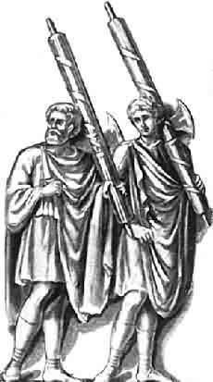
Знаменитые римские цари
По преданию, в Риме правили семь царей. Первым из них был Ромул. Он не только царствовал, но был судьей, главой всех жрецов и командовал войском.
Последнего, седьмого царя, звали Торквиний Гордый).
Царь появлялся в пурпурной одежде с золотой диадемой на голове. В руке он держал скипетр с изображением орла.
Царя повсюду сопровождала почетная стража — 12 ликторов, держащих на плечах топоры, воткнутые в пучки прутьев, называвшихся фасции.

Slide 3
установление республики
В 509 году до н.э. после изгнания надменного и жестокого царя Тарквиния Гордого, в Риме была установлена республика.
Слово республика означает - «общее дело».
В Риме стали созывать Народное собрание и Сенат (совет старейшин).
Народное собрание отвечало за следующие вопросы:
объявляло набор в войско
утверждало новые законы
избирало должностных лиц и заслушивало их отчеты

Slide 4
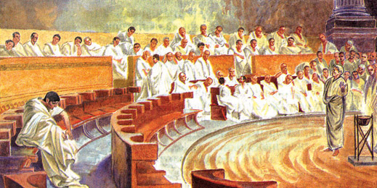
Сенат.
Его членами были 300 наиболее знатных римских граждан, которые становились сенаторами пожизненно после исполнения высших должностей в государстве.
Сенат был постоянно действующим органом власти.
Сенат:
контролировал казну,
осуществлял внешнюю политику,
во время войны руководил ходом военных действий.
Внесение новых законов.

Slide 5
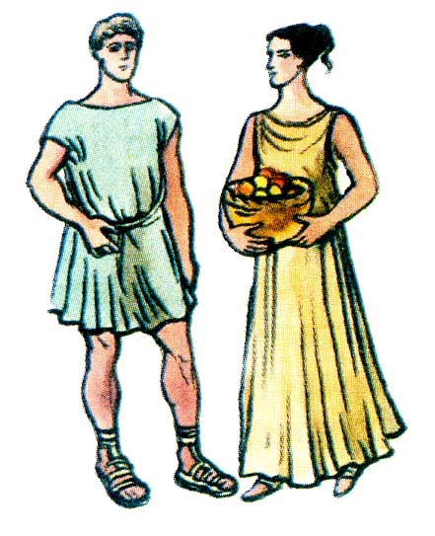
патриции и плебеи
Патриции
Плебеи
Потомки знатных родов, которые знали своих отцов-римлян
(от слова "патер" — отец).
Все остальное пришлое население Рима
Не имели никаких гражданских прав, не допускались в народное собрание.
Полноправные граждане.
Патрициям принадлежала вся земля в государстве.
Из патрициев состояло народное собрание в царском Риме.
Доступ к земле затруднен. Основное занятие ремесло и торговля.
Плебеи составляли подавляющее большинство населения Рима.

Slide 6
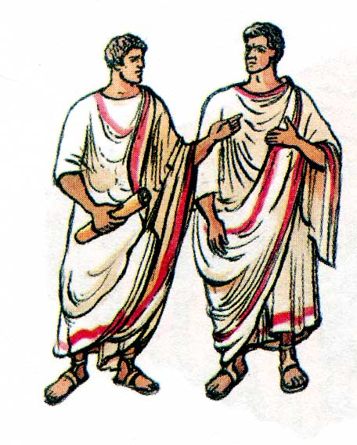
Борьба патрициев и плебеев.
Власть в Риме взяли в свои руки патриции. Каждый год из их числа на народном собрании избирались все должностные лица в государстве. И все дела они решали только в интересах патрициев. Высшая власть принадлежала двум консулам.
Консулы избирались на один год.
Они руководили важнейшими делами:
созывали сенат, народное собрание,
командовали армией,
имели высшую военную власть,
руководили судом,
ведали городской казной, созывали сенат, народное собрание,
командовали армией,
имели высшую военную власть,
руководили судом,
ведали городской казной,
следили за порядком в городе,
обеспечивали снабжение водой и хлебом
следили за порядком в городе,
обеспечивали снабжение водой и хлебом

